Slide 1
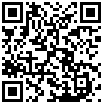
Муниципальное казенное общеобразовательное учреждение средняя общеобразовательная школа с.Лазарево Уржумского района Кировской области
Руководитель ОО:
Арутюнян Елена Рудьевна
Адрес: Кировская область, Уржумский район, с.Лазарево, ул.Октябрьская, 7
ПРОФОРИЕНТАЦИОННЫЙ
ПРОЕКТ «МЫ ВЫБИРАЕМ ПУТЬ!»

Slide 2
ЦЕЛЬ ПРОЕКТА
Профориентационная поддержка школьников во время выбора профессии
АКТУАЛЬНОСТЬ
Профессиональная ориентация сельских школьников в условиях современной экономики, формирование профессиональных намерений личности и путей ее реализации
ИДЕЯ ПРОЕКТА
Создание разнообразной среды для погружения учащихся
9-11 классов в профессию с опорой на индивидуальную карту психологических особенностей старшеклассника и
личный профессиональный маршрут

Slide 3
ЗАДАЧИ ПРОЕКТА
ПЛАН РЕАЛИЗАЦИИ
1. Оказать помощь в исследовании профессиональных интересов школьников
1. Проведение диагностики
2. Разработка рабочей тетради «Мои шаги в профессию»
2. Определить индивидуальные маршруты профессионального развития
Организация встреч:
3.1 «Разговоры на равных»
3.2 «Погружение в профессию»
Анализ и оценка результатов
3. Реализовать мероприятия по развитию профессиональных компетенций обучающихся
5. Представление опыта работы

Slide 4
ОЖИДАЕМЫЙ РЕЗУЛЬТАТ
У 100% обучающихся – участников проекта сформирован индивидуальный маршрут развития личностных и/или профессиональных компетенций.
Долгосрочный результат: поступление участников проекта в профессиональные учебные заведения по профилю, в котором обучающийся наиболее успешен.

Slide 5
ДИАГНОСТИКА
Субъективный подход
Субъективный подход
Проективный подход
Объективный подход
Субъективный подход
Проективный подход
Тестирование
Анкетирование
МАК «Мое призвание»
Карта интересов
(А.Е. Голомшток)
Профориентационный тест
Л.А. Йовайши
Методика профессиональных предпочтений Д. Голланда
Определение типа будущей профессии (Е.А. Климова)
Анкета
«Выбор жизненного пути»
Техника «Выбор профессии»
Матрица выбора профессии –
экспериментальная методика,
разработанная специалистами
Московского областного центра
профессиональной ориентации
Резяпкина.

Slide 6
РЕЗУЛЬТАТЫ ДИАГНОСТИКИ
№ п/п | Профессия | Количество человек
1 | Врач | 3
2 | Юрист | 2
3 | Программист | 5
4 | Дизайнер | 2
5 | Инженер | 3
6 | Полицейский | 3
7 | Психолог | 2
8 | Маркетолог | 2
9 | Переводчик | 2
10 | Технолог | 2
- человек-человек
- человек-природа
- человек-художественный
образ
- человек-техника
- человек-знаковая система
- человек
- информация
- финансы
- техника
- искусство
- животные
- растения
- продукты
- изделия
- природные ресурсы

Slide 7
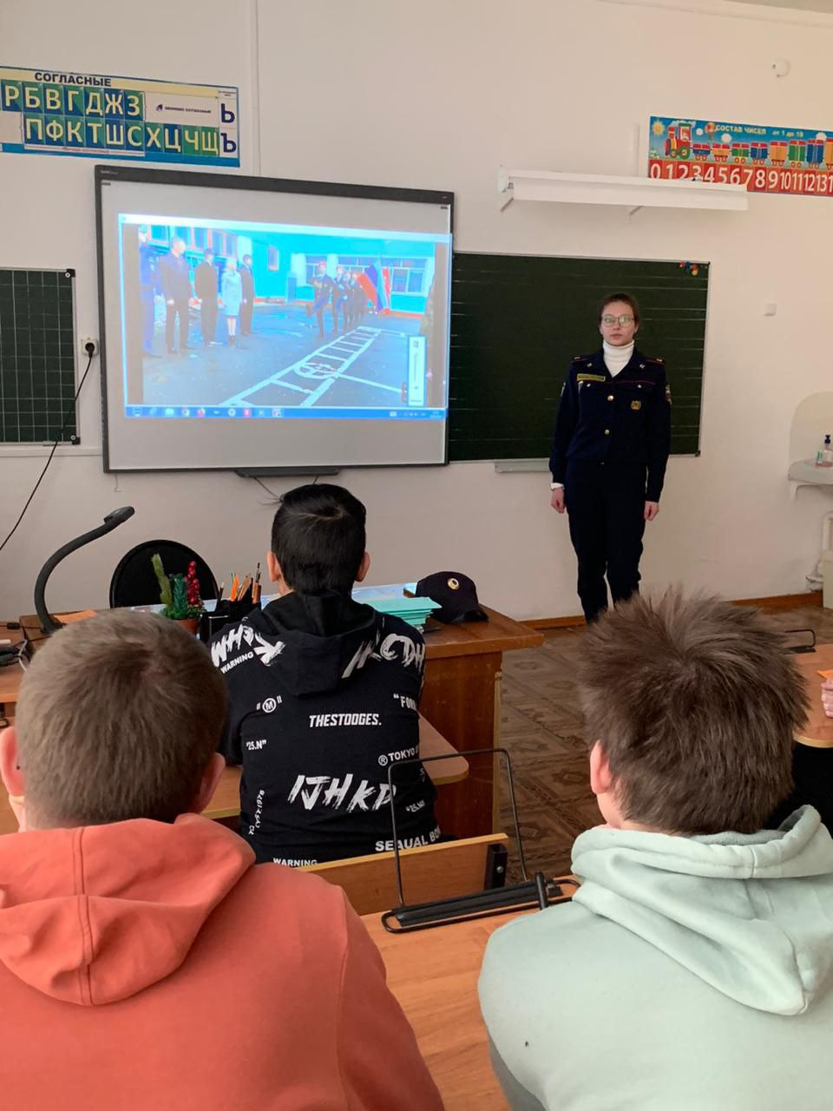
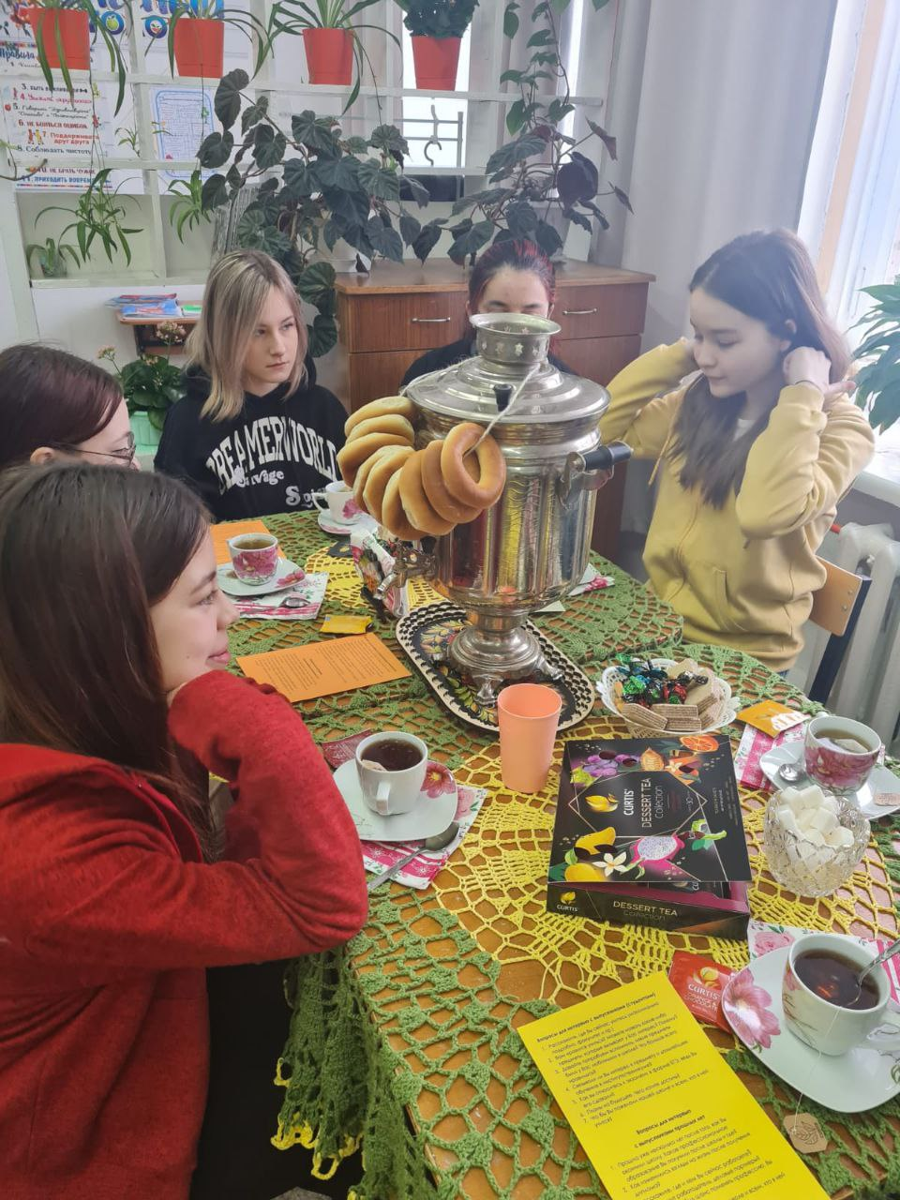
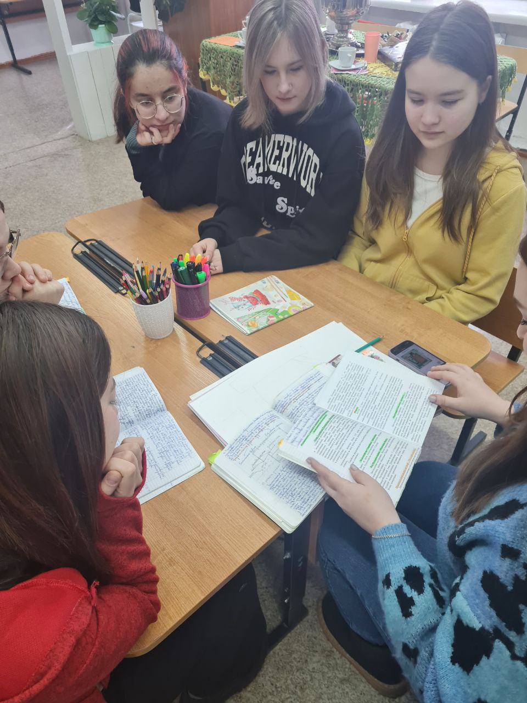
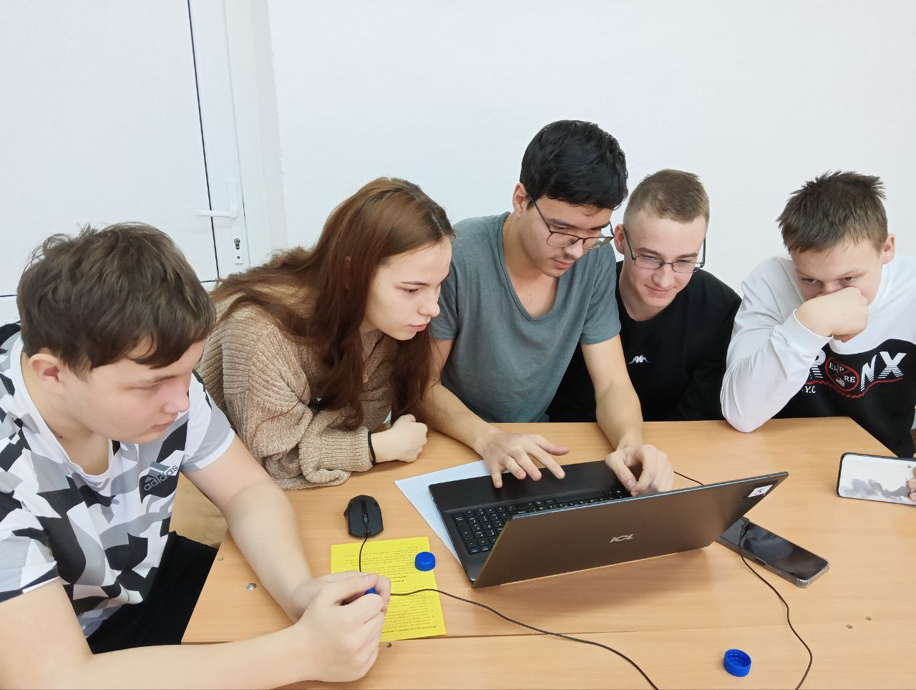
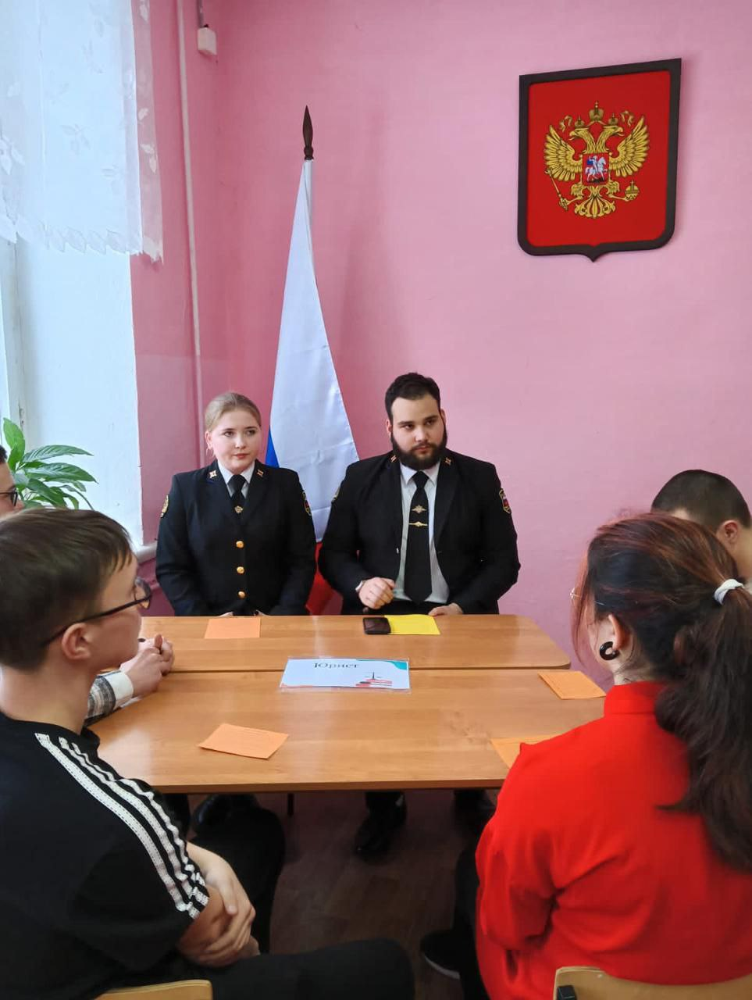
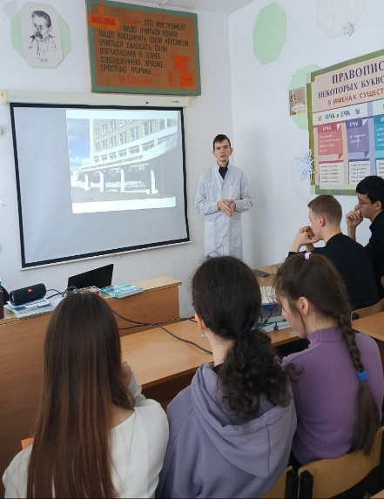
ВСТРЕЧА СО СТУДЕНТАМИ
Встреча за самоваром
Встреча -презентация
«Разговор
на равных»
Круглый стол
Встреча -портрет
Час общения

Slide 8
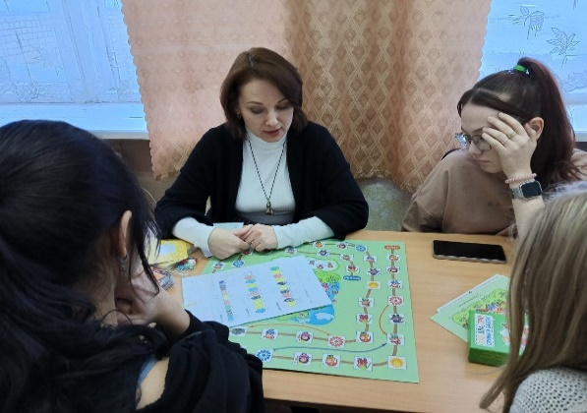
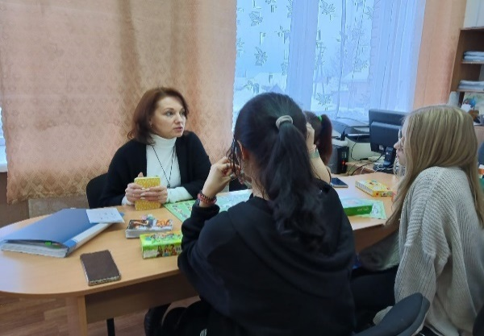
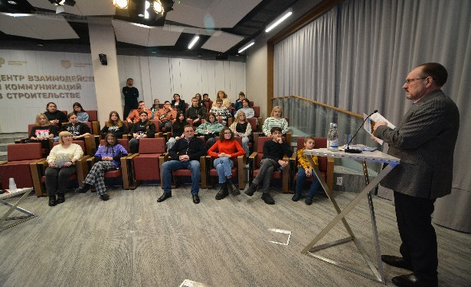
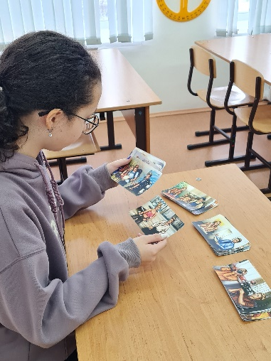
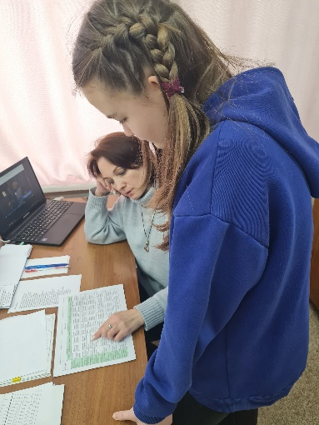
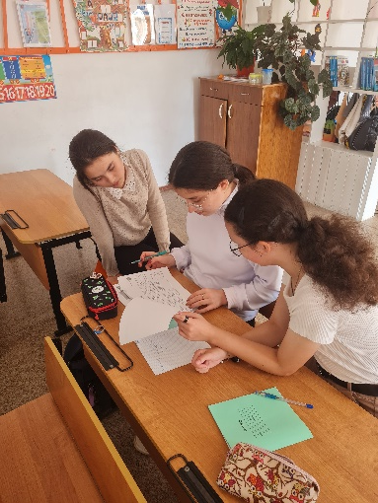
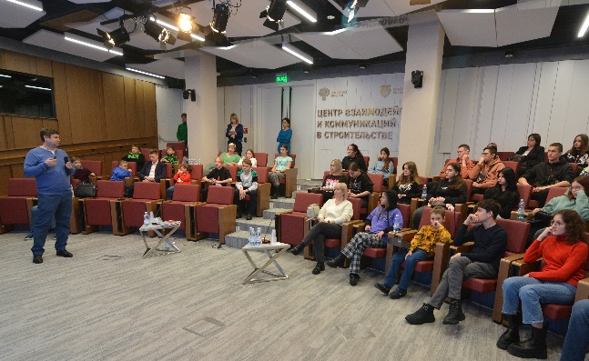
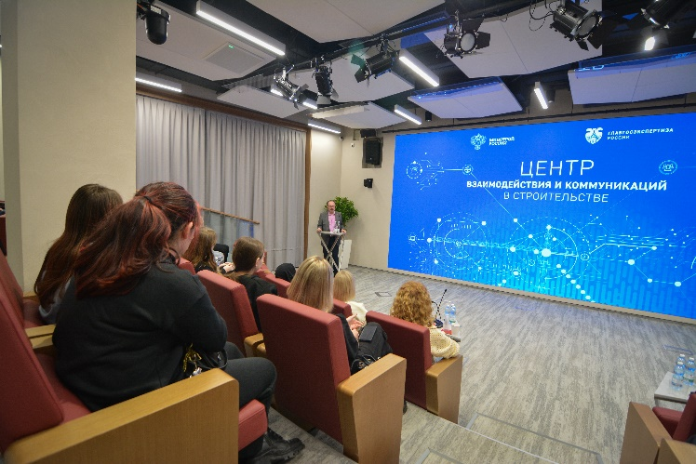
ВСТРЕЧА С ПРОФЕССИОНАЛОМ
«Погружение в профессию»
Сотрудник госэкспертизы в строительстве - Инженер
Психолог

Slide 9
Последствия:
Встречи со студентами и специалистами проводятся без
«живого» общения
РИСКИ
Последствия:
Выход на другие школы района
Причины:
Пандемия
Ответственные:
Организаторы
Мероприятия по минимизации:
Найти и пригласить студентов- выпускников других школ района
Нет возможности провести встречу со студентами
Отмена офлайн мероприятия
Мероприятия по минимизации:
Переход полностью в онлайн формат
Причины:
Нет студентов, обучающихся на специальностях, соответствующих запросу учащихся
Ответственные:
Организаторы
Последствия:
Выход на выпускников других школ, успешных в профессии
Ответственные:
Организаторы
Причины:
Нет специалистов/
экспертов по запросу учащихся
Мероприятия по минимизации :
Поездка (по выбору) на место работы специалиста или онлайн-встреча
Нет возможности провести встречу со специалистом

Slide 10
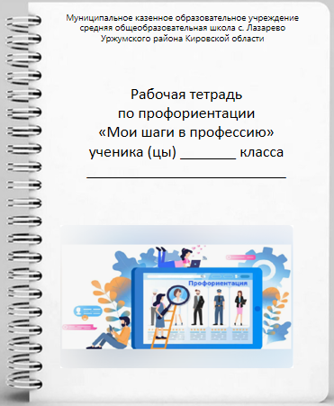
ПРОДУКТ ПРОЕКТА –
рабочая тетрадь школьника
«Мои шаги в профессию»
ДОСТИЖЕНИЯ ПРОЕКТНОЙ КОМАНДЫ
Диагностика
Формы
работы
Я выбрал путь!

